Slide 1
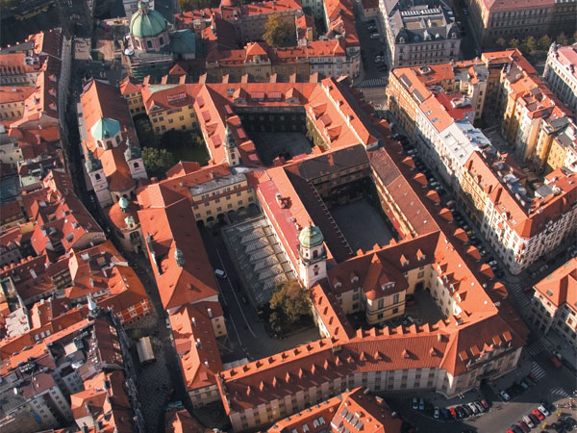
Národní knihovna ČR
stručná historie
organizace
hlavní úkoly a poslání
otázky
Hanuš Hemola
Národní knihovna ČR

Slide 2
Stručná historie – kláštery a vzdělání
11. stol. dokládá se kaple sv. Klimenta
13. -14. stol. při dominikánském klášteře Studium generale - latinská škola, jež splynula s Pražskou univerzitou
1366 Karel IV. daroval univerzitě soubor kodexů
1556 na troskách dominikánského kláštera budují jezuité kolej: Klementinum
1622 Karlova univerzita se dostává pod správu jezuitů, kteří knihovny jejích kolejí přemisťují do Klementina
17. -18. stol. působí zde významná jezuitská tiskárna, astronomické pracoviště, univerzita s názvem Karlo - Ferdinandova

Slide 3
Stručná historie – knihovny a vzdělání
1773-1777 jezuité opouštějí Klementinum, univerzita a knihovna zůstávají, zásluhou Františka hraběte Kinského knihovní sbírky prohlášeny Marií Terezií za veřejnou c. k. Univerzitní knihovnu
1781 pražští tiskaři odevzdávají knihovně povinný výtisk
1807 povinný výtisk rozšířen na všechny české tiskaře
1837 z rukopisných a tištěných dokumentů založen Mozartův památník, který je dnes součástí hudebního oddělení

Slide 4
Klementinum – pevnost knihoven
1848 Klementinum bylo studentskou pevností proti Windischgrätzovým vojskům
1887 název změněn na c.k. Veřejná a univerzitní knihovna
1918 Veřejnou a univerzitní knihovnu přebírá do své správy nově vzniklá Československá republika
1919 součástí knihovny se stává Československý ústav bibliografický
1924 založena Slovanská knihovna
1929 Slovanská knihovna přemístěna do Klementina

Slide 5
Klementinum – náš osud
1935 knihovna přejmenována na Národní a univerzitní knihovnu, vydán zákon o povinném výtisku
1939 po uzavření českých vysokých škol působí jako Zemská a univerzitní knihovna až od r. 1941
1958 centralizací sloučeny velké pražské knihovny pod názvem Státní knihovna ČSSR
1959 – centrum Jednotné soustavy knihoven
1990 nový název Národní knihovna, vystihující tradici a poslání
1996 otevřena stará budova CDH
2010 – ???? revitalizujeme Klementinum
2013 byla zprovozněna nová budova CDH
A mnohokrát nepostavena nová knihovna

Slide 6
Knihovna Národní nebo národní???
národní knihovna (s malým „n“) = knihovnický terminus technicus
získává v relativní úplnosti národní literární produkci – povinný výtisk – kterou:
zpracovává – Národní bibliografie
trvale uchovává – historické a konzervační fondy
zpřístupňuje
Knihovní zákon 257/2001 Sb. § 9 Národní knihovna
Zřizovací listina
Základní dokumenty

Slide 7
Univerzální vědecká knihovna
Specializuje se na studijní a odbornou literaturu a zdroje z oblasti společenských a přírodních věd
Kulturu, umění, hudbu a muzikologii
slavistiku
Knihovnictví a informační vědu
Historické dokumenty
Strategie budování sbírek je popsána mezinárodním srovnávacím systémem http://konspekt.nkp.cz/

Slide 8
Komu poskytujeme služby?
Čtenářům, uživatelům, badatelům
Knihovnám, knihovníkům a další odborné veřejnosti
Vydavatelům a knihkupcům - ISBN
Turistům a běžným návštěvníkům
Cílovým / profilovým uživatelem je vysokoškolsky graduovaný uživatel s potřebou studia odborné literatury pro rozvoj hlavních univerzitních oborů a s možnostmi i schopnostmi prezenčního studia v hlavních světových jazycích

Slide 9
NK – matka knihoven a oboru
Centrum systému knihoven ČR – 6000 knihoven
Knihovní zákon 257/2001 Sb., §9
Provoz řady celostátních systémů – ČNB, SKČR, NDK, ISBN, digitální knihovny, registr digitalizace
Standardy
Pracovištěm výzkumu, vědy a inovací – realizuje výzkum a je rovněž infrastrukturou VVI
Poskytuje a ověřuje oborové vzdělání
Metodickým a koordinačním centrem pro KIV a související činnosti
Plní další celostátní činnosti pro ČR a zastupuje české knihovnictví v mezinárodních organizacích
Blíže Zřizovací listina

Slide 10
EU = 63 000 veřejných knihoven ČR = 5 401
EU = 1,3VK/10 000 obyv.
ČR = 5,1VK/10 000 obyv.
Financování knihoven
Portugalsko = 6 EUR/obyv.
ČR = 15 EUR/obyv.
Dánsko = 65 EUR/obyv.

Slide 11
Spolupráce - partneři
Ministerstvo kultury ČR
Moravská zemská knihovna
Knihovna AV ČR
Národní technická knihovna
Národní lékařská knihovna
Městská knihovna v Praze
Krajské knihovny
SČKN, Dilia, OSA
SKIP, SDRUK, AKVŠ
Firmy, dodavatelé – AIP, CEIBA, EBSCO

Slide 12
Úkoly současnosti
Revitalizace Klementina
Příprava dopravníku dokumentů po Klementinu (telelift)
Příprava rekonstrukce starého objektu CDH a projekční příprava nové dostavby CDH
Národní digitální knihovna
Manuscriptorium
Kramerius
WebArchiv
Registr digitalizace
Česká digitální knihovna???

Slide 13
Úkoly současnosti
Digitalizace ve spolupráci s Googlem
Souborný katalog ČR
Jednotná informační brána a oborové brány pro hudbu (MUS) a knihovnictví a informační vědu (KIV)
Ptejte se knihovny
Centrální portál knihoven ve vazbě na Koncepci knihoven do roku 2015

Slide 14
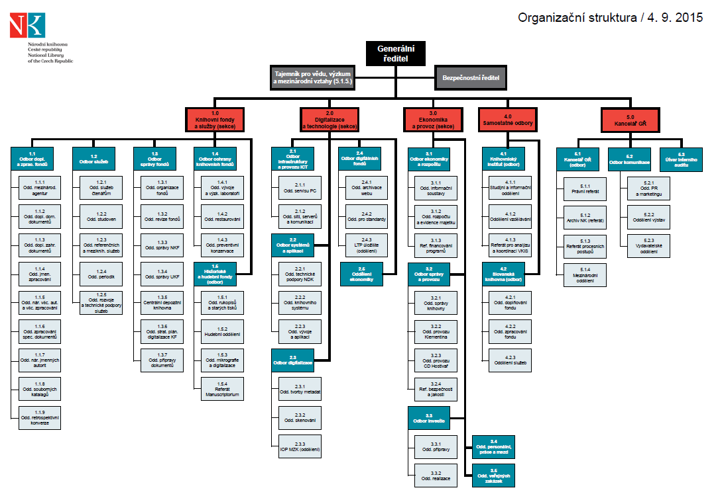
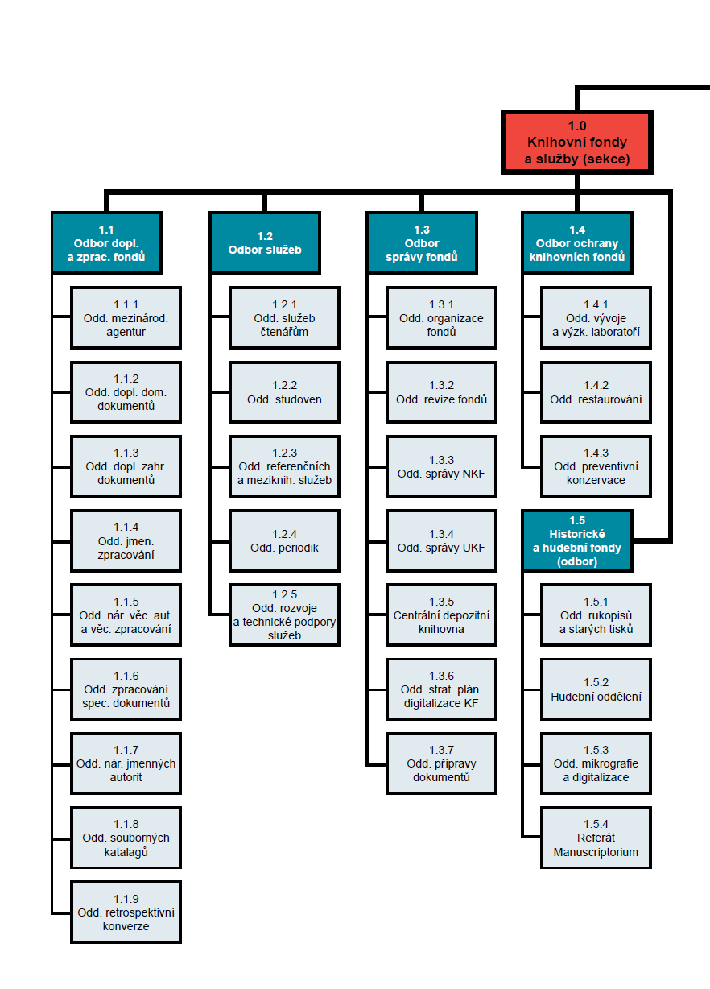

Slide 15
Knihovní jednotky celkem | 7 014 168
z toho rukopisy | 21 216
Počet exemplářů docházejících periodik | 10 578
Počet knihovních jednotek ve volném výběru | 52 534
Přírůstky knihovních jednotek ve svazcích | 96 375
Úbytky knihovních jednotek ve svazcích | 1 282
Počet vlastních specializovaných databází (mimo elektronický katalog) | 32
Počet licencovaných elektronických informačních zdrojů | 243 608
Registrovaní čtenáři | 29 638
Návštěvníci v knihovně (fyzické návštěvy) | 636 367
z toho návštěvníci půjčoven a studoven | 332 783
z toho využívající internet v knihovně | 217 006
z toho návštěvníci kulturních akcí | 77 108
z toho návštěvníci vzdělávacích akcí | 9 470
Návštěvníci online služeb z prostoru mimo knihovnu | 7 023 808
Návštěvníci webových stránek knihovny | 2 063 789
Výpůjčky celkem | 649 684
z toho výpůjčky periodik | 33 811
Požadavky na meziknihovní služby celkem | 16 283
z toho objednané v zahraničí | 4 616

Slide 16
Online informační služby (počet zodpovězených dotazů) | 32 763
Porady a konzultace pro knihovníky, knihkupce a vydavatele | 14 760
Vzdělávací akce pro knihovníky (semináře, kurzy, aj.) | 356
Kulturní akce pro veřejnost (besedy, výstavy, exkurze, aj.) | 119
Vzdělávací akce pro veřejnost (semináře, kurzy, aj.) | 98
Počet titulů vydaných neperiodických publikací | 10
Náklad (počet výtisků v ks) | 17 650
Počet titulů vydaného periodického tisku | 1
Náklad (počet výtisků v ks) | 500
Počet studijních míst | 557
vybavených počítačem | 62
z toho s počítači napojenými na internet | 35
vybavených jiným technickým zařízením | 24
Počet míst v přednáškových sálech a učebnách | 102
z toho vybavených počítačem | 15
Počet míst k relaxaci a občerstvení | 121
Plocha knihovny pro uživatele v m² | 7 329
Počet hodin pro veřejnost týdně | 80
Pracovníci knihovny (přepočtený stav) | 476

Slide 17
Děkuji za Vaši pozornost!!!
Nějaké otázky ???
PhDr. Hanuš Hemola
náměstek pro knihovní fondy a služby
Národní knihovna ČR
420-221-663-209
420-736-607-755
hanus.hemola@nkp.cz
http://www.nkp.cz

Slide 18
